Slide 1
FPGA專題實習期末作業
電子四甲
C109112166
張甯筌
指導老師:陳朝烈老師

Slide 2
功能要求
使用兩塊EGO-XZ7板子傳送訊息實現乒乓球對打
TX（transmit）發送數據，RX（Receive）接收數據
當LED燈為0000 0001時按下按鈕回擊
若再0000 0001前擊球 或是LED變成0000 0000則算輸
輸的一方LED4~LED7會亮起
由輸的一方發球

Slide 3
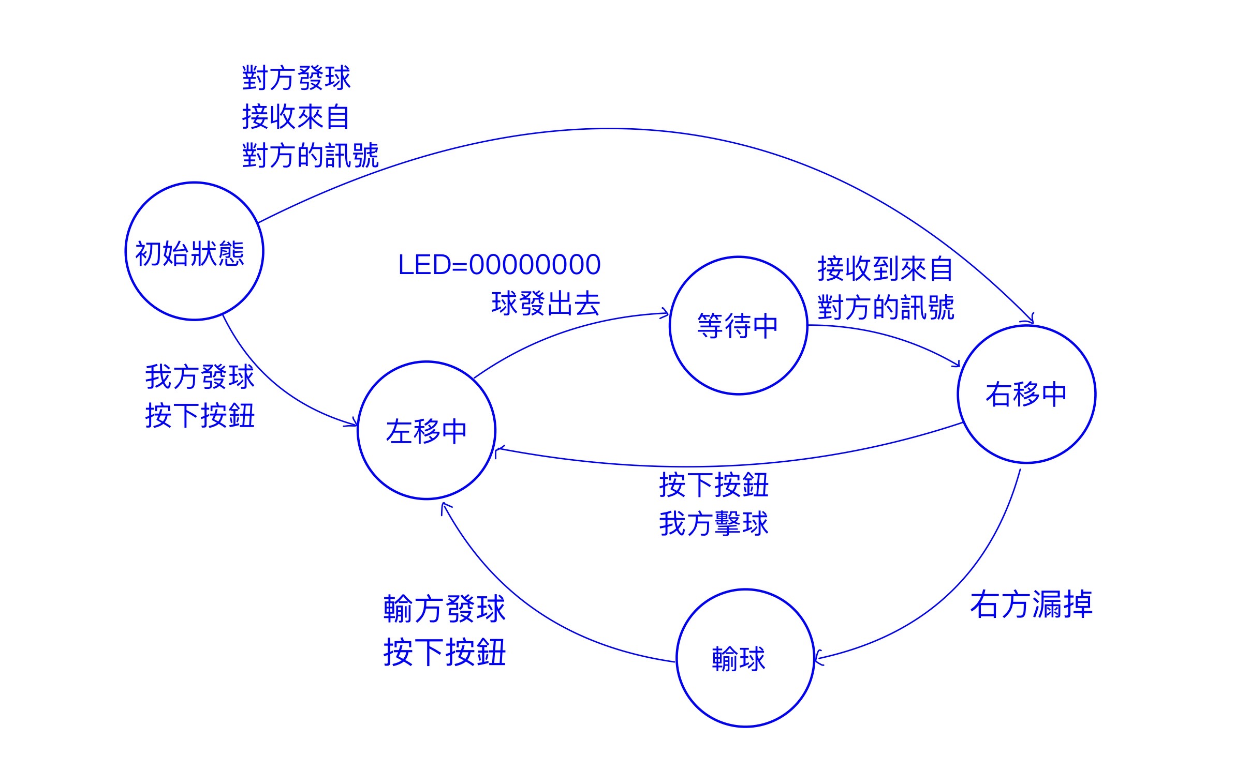
系統流程圖

Slide 4
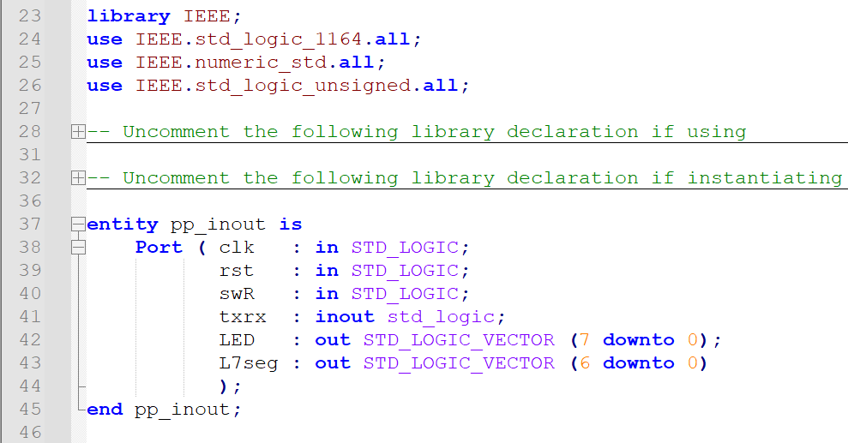
程式說明
加入函式庫
外部宣告

Slide 5
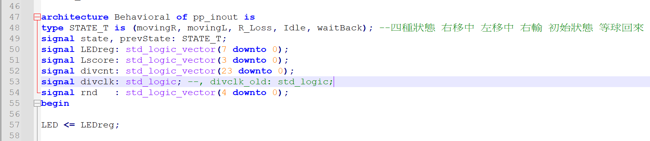
程式說明
內部宣告

Slide 6
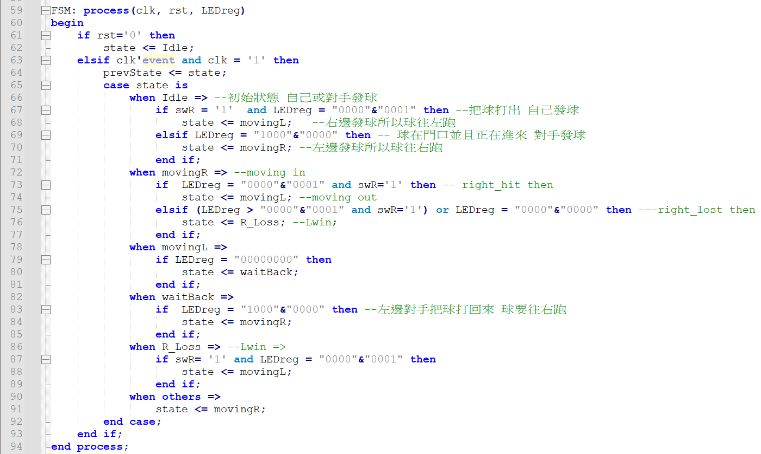
程式說明
FSM狀態機

Slide 7
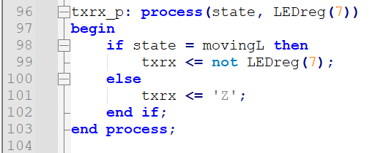
程式說明
TX&RX發射以及接收訊號

Slide 8
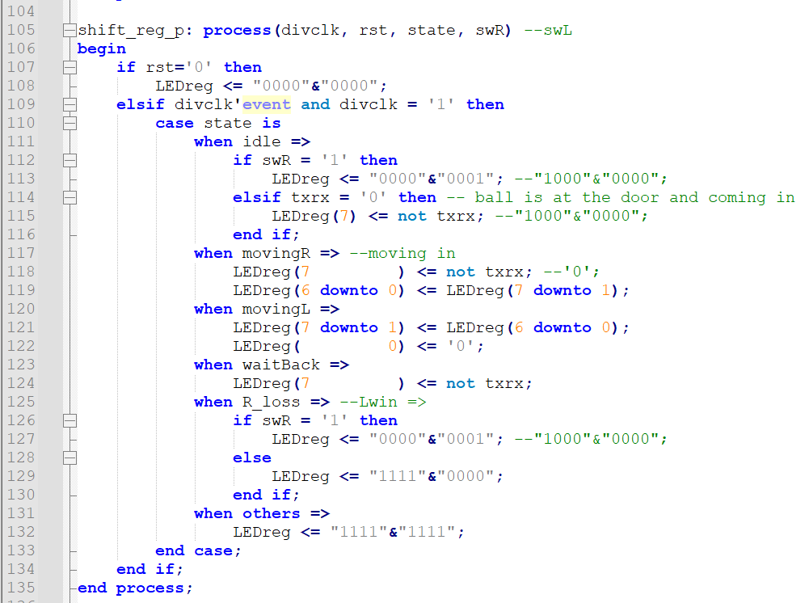
程式說明
LED燈左移&右移
乒乓球來回

Slide 9
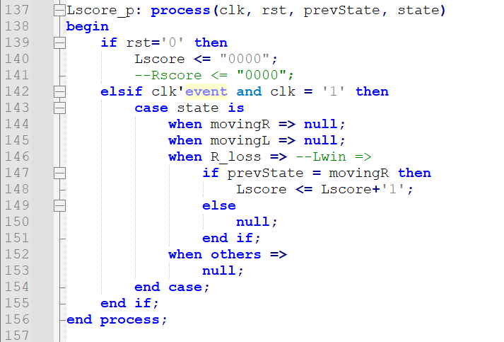
程式說明
計分
由於單一塊板子
無法判斷另一塊
板子是否為勝利
因此將對方勝利
定義為我方敗北

Slide 10
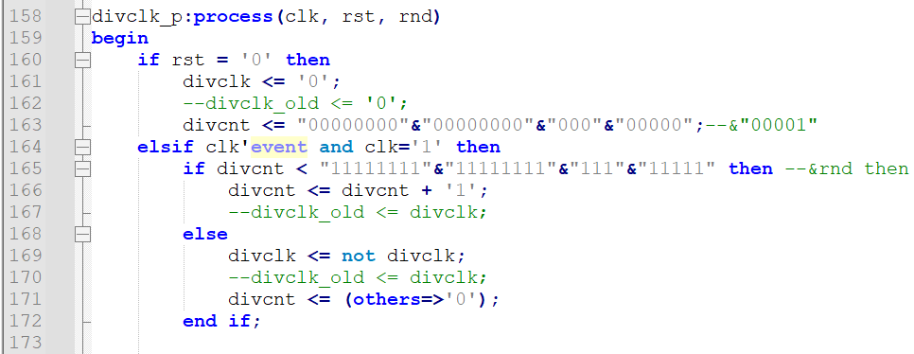
程式說明
除頻器

Slide 11
成品影片
https://youtube.com/shorts/gvc_5tZ7sqs?si=AuCurrNkLZ9liIKb

